Slide 1


Thứ tư ngày 6 tháng 10 năm 2021
Luyện từ và câu
Mở rộng vốn từ: Gia đình

Slide 2
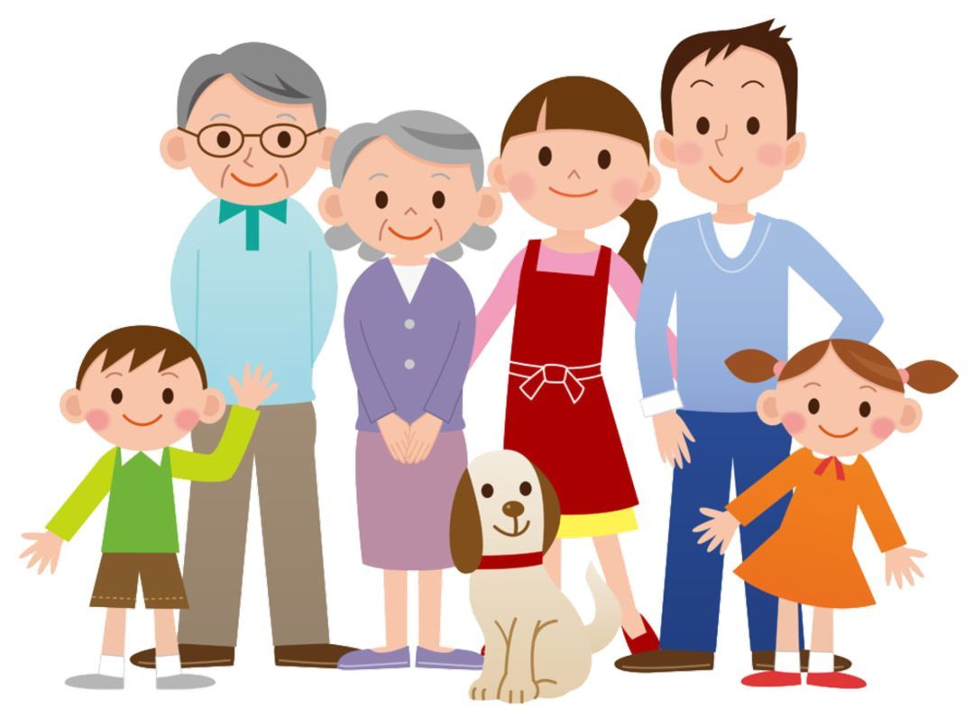
Bài 1: Tìm các từ ngữ chỉ gộp những người trong gia đình.
ông
bà
bố/cha
mẹ
bác
chú
cậu
dượng
cô
dì
thím/mợ
cháu
anh
chị
em

Slide 3

Bài 2: Xếp các thành ngữ, tục ngữ vào nhóm thích hợp
a. Con hiền cháu thảo.
1. Cha mẹ đối với con cái
b. Con cái khôn ngoan vẻ vang cha mẹ.
c. Con có cha như nhà có nóc.
2. Con cháu đối với
ông bà cha mẹ
d. Con có mẹ như măng ấp bẹ.
e. Chị ngã em nâng.
3. Anh chị em đối với nhau
g. Anh em như thể tay chân.
Rách lành đùm bọc, dở hay đỡ đần.

Slide 4
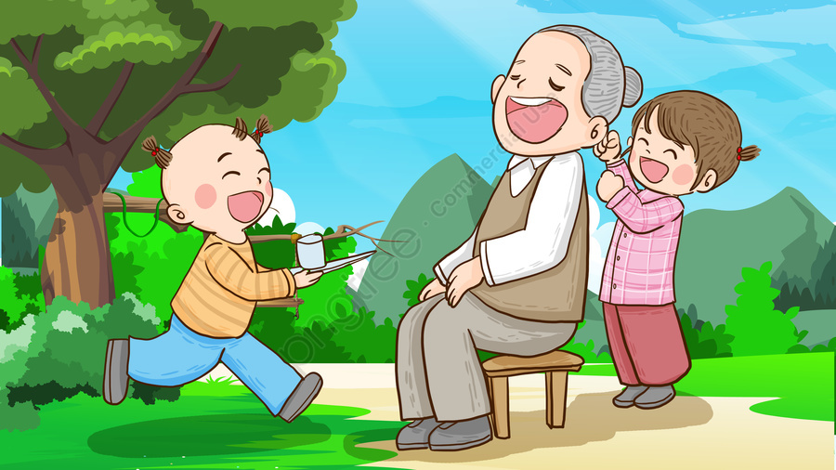
Giải nghĩa
a. Con hiền cháu thảo.
→ Con cháu thảo hiền,
ngoan ngoãn với ông bà.

Slide 5
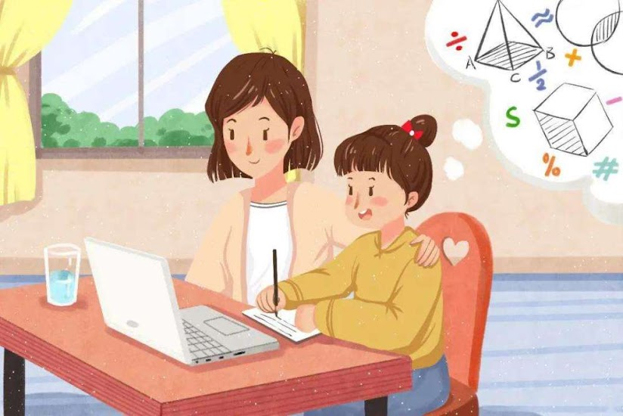
Giải nghĩa
b. Con cái khôn ngoan vẻ vang cha mẹ.
→ Con cái ngoan ngoãn, giỏi giang sẽ làm cho mẹ tự hào, vẻ vang.

Slide 6
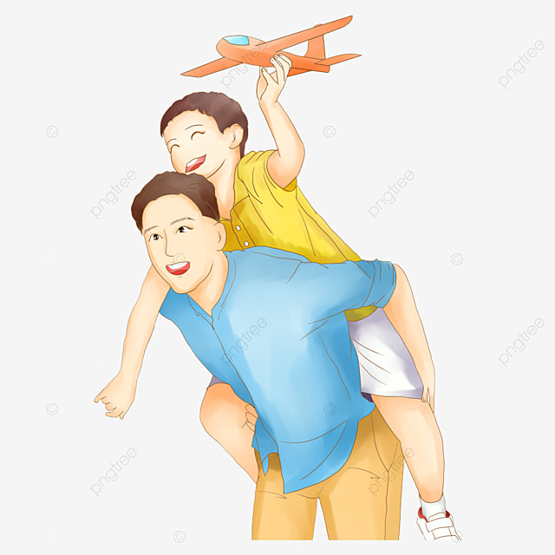
Giải nghĩa
c. Con có cha như nhà có nóc
→ Con có cha sẽ được bảo vệ và che chở.

Slide 7

Giải nghĩa
d. Con có mẹ như măng ấp bẹ
→ Con có mẹ sẽ được che chở, bảo vệ, yêu thương

Slide 8
Giải nghĩa
e. Chị ngã em nâng
→ Anh chị em trong gia đình phải biết giúp đỡ, yêu thương lẫn nhau.

Slide 9

Giải nghĩa
Anh em như thế tay chân Rách lành đùm bọc dở hay đỡ đần
→ Anh chị em trong gia đình phải biết giúp đỡ, yêu thương lẫn nhau.

Slide 10
Bài 2: Xếp các thành ngữ, tục ngữ vào nhóm thích hợp
Cha mẹ đối với con cái | Con cháu đối với ông bà, cha mẹ | Anh chị em đối với nhau
c. Con có cha như nhà có nóc.
a. Con hiền cháu thảo.
e. Chị ngã em nâng.
d. Con có mẹ như măng ấp bẹ.
b. Con cái khôn ngoan vẻ vang cha mẹ.
g. Anh em như thể tay chân.
Rách lành đùm bọc, dở hay đỡ đần.

Slide 11

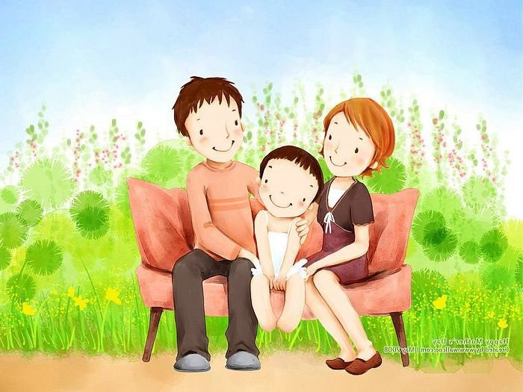
Bài 3: Đặt câu theo mẫu “Ai là gì?”

Slide 12

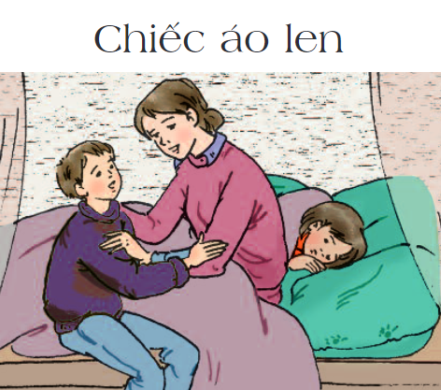
Bạn Tuấn trong bài “Chiếc áo len”
→ Tuấn là một cậu bé hiếu thảo.

Slide 13
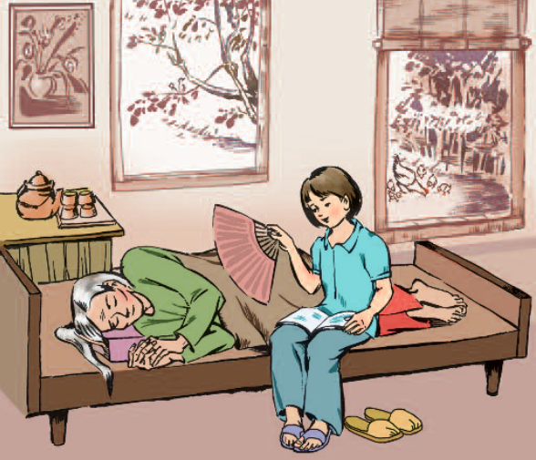
Bạn nhỏ trong bài thơ Quạt cho bà ngủ
→ Cô bé là người biết yêu thương bà.
→ Cô bé là người biết quan tâm, chăm sóc bà.

Slide 14
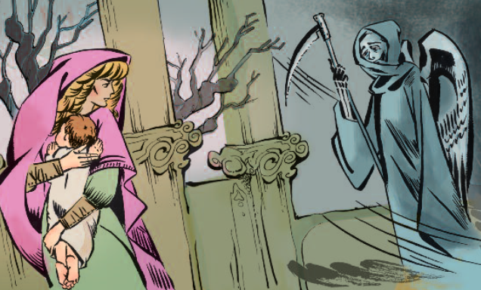
Bà mẹ trong truyện Người mẹ
→ Bà mẹ là đã hi sinh tất cả vì con.
→ Bà mẹ là người dũng cảm.

Slide 15

Củng cố
Em của mẹ gọi là gì?

